Slide 1



Projet
Concevoir et déployer des architectures de données
Bloc 2

Slide 2
Contexte
Stripe, qui gère des solutions de paiement et d'opérations financières, fait face à une forte croissance de ses données et doit désormais traiter des informations de plus en plus complexes sur diverses plateformes : OLTP, OLAP et NoSQL.
Objectif :
Concevoir une architecture de données capable de gérer de gros volumes de transactions, d’exécuter des analyses complexes et de traiter des données non structurées pour des usages avancés comme la détection de fraude, l’analyse du comportement client et les recommandations en temps réel.

Slide 3
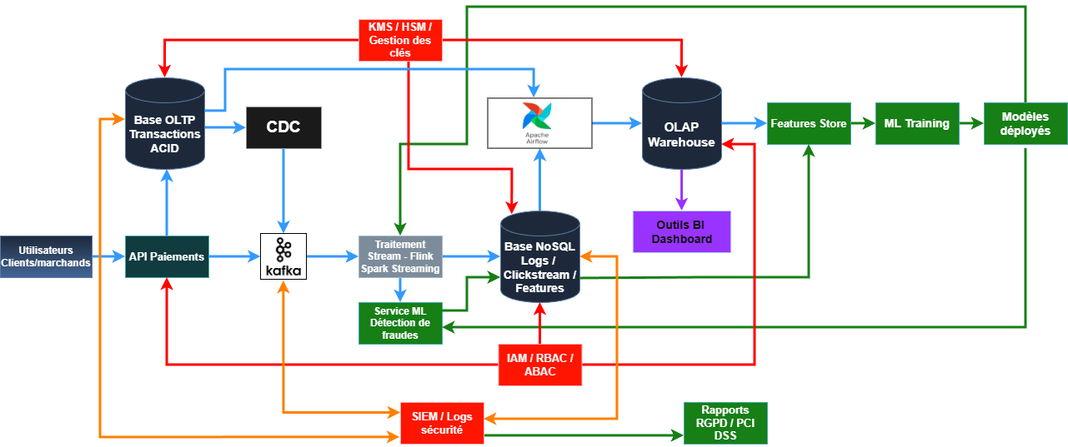

L’architecture
Séparation OLTP / Streaming / OLAP / NoSQL garantissant performance et scalabilité
Une intégration temps réel complète (CDC + Kafka + Stream Processing)
Un pipeline ML intégré et cohérent (Feature Store + Training + Online Serving)
Une complète sécurité : IAM, KMS/HMS, SIEM
Une observabilité et une gouvernance renforcés grâce au SIEM et aux logs connectés

Slide 4
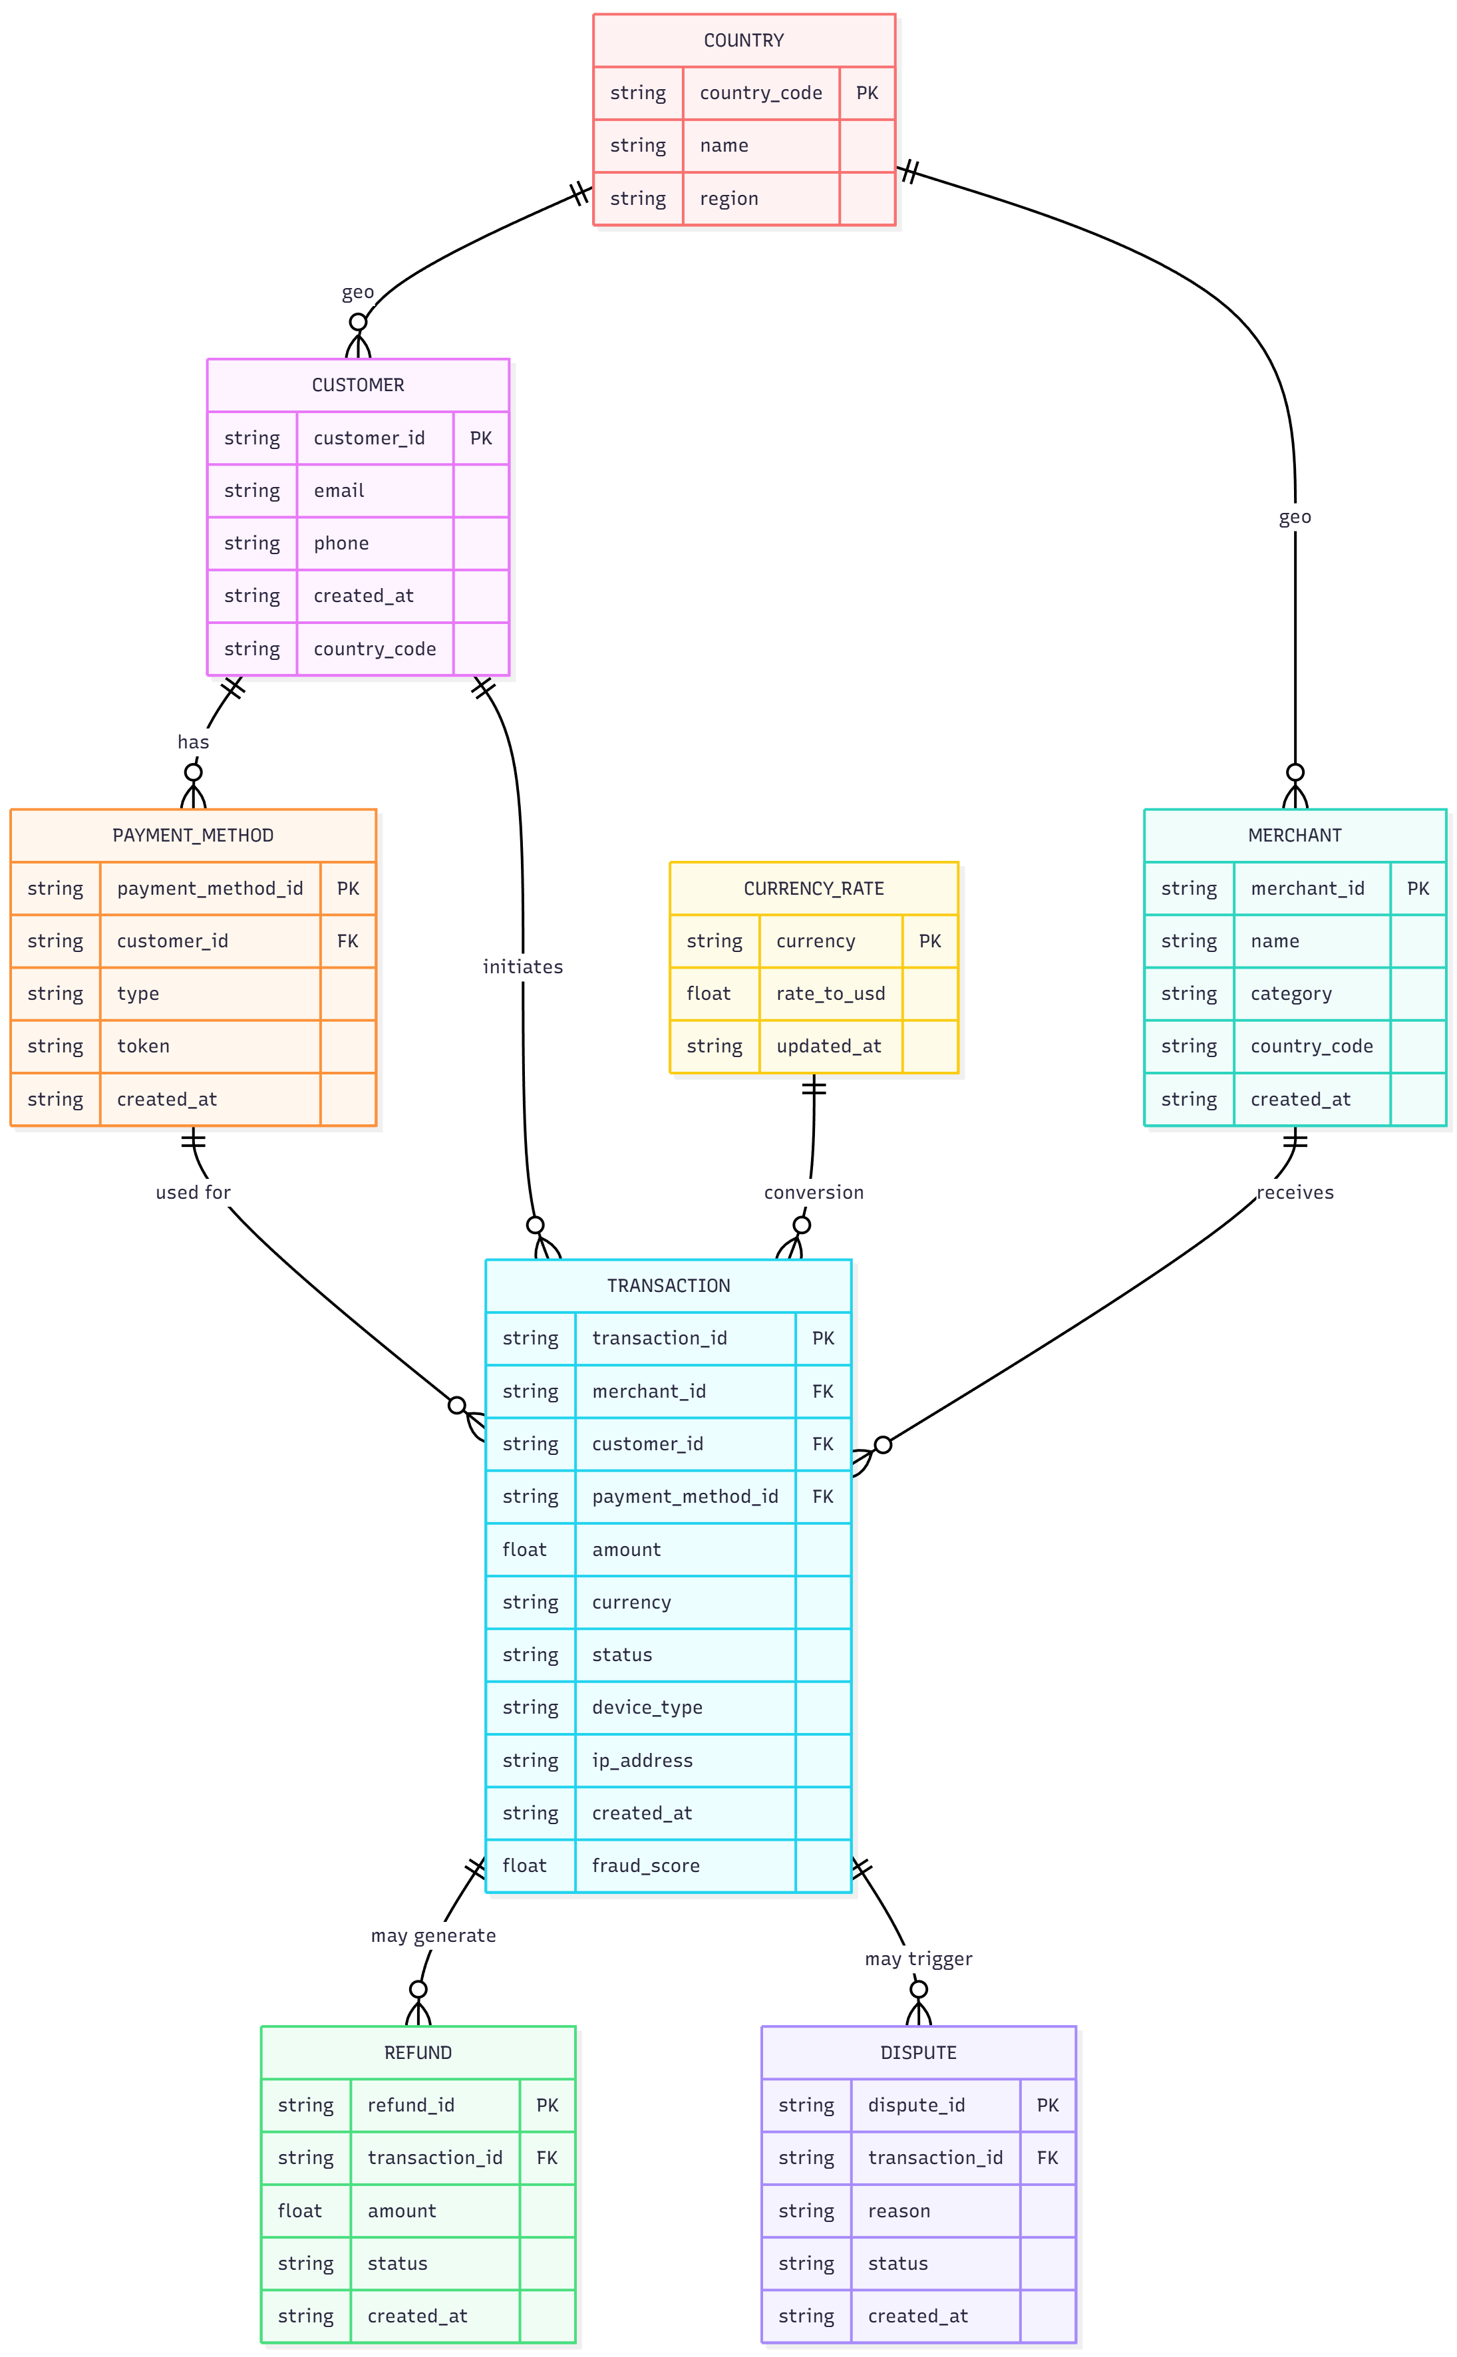
L’ERD
Normalisation 3NF
Relations claires et directionnelles
Intégrité référentielle forte
Séparation des responsabilités
Orienté PCI-DSS (Tokens moyens de paiements)

Slide 5
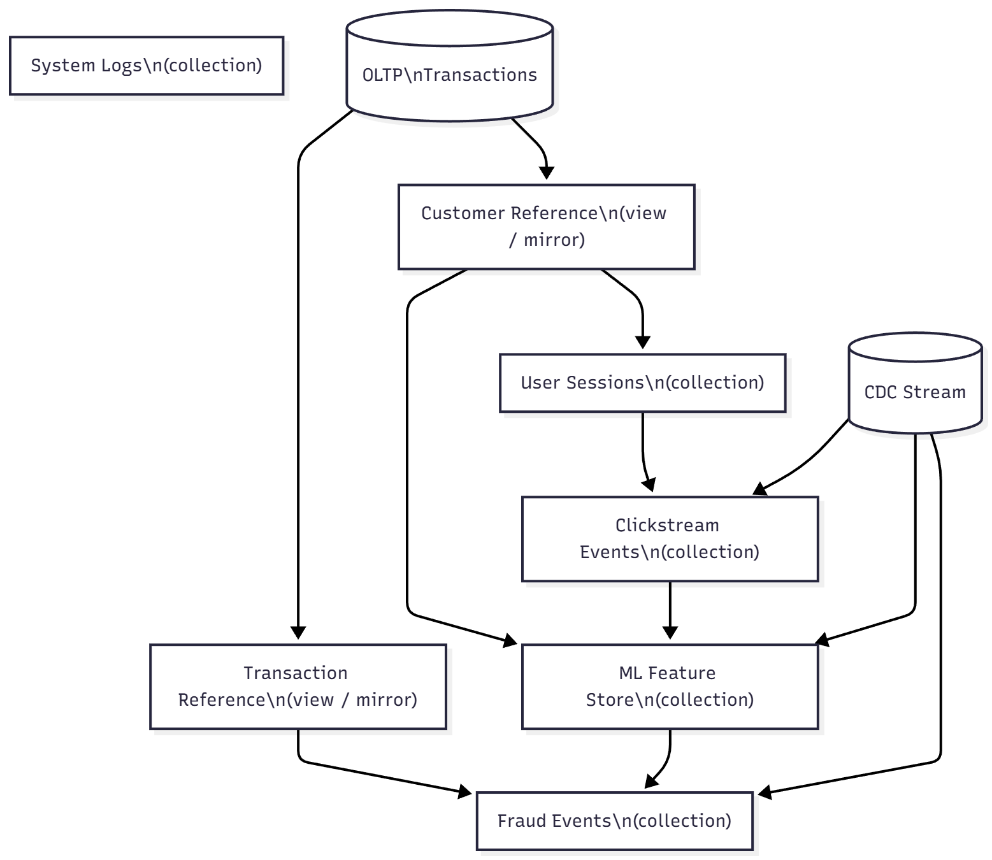
L’OLAP
Orientation évènements
Séparation claire entre données brutes, sessions, features et événements
Intégration fluide avec l’OLTP via CDC
Préparation naturelle du Feature Store pour le ML
Support optimal pour la détection de fraude en temps réel

Slide 6
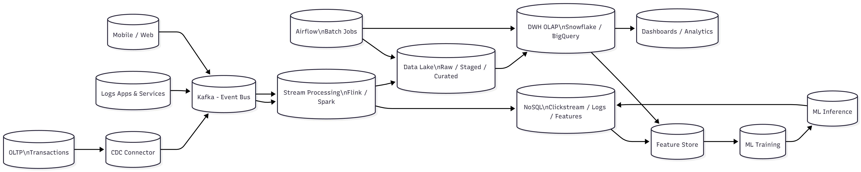
Le NoSQL
Architecture unifiée temps réel + batch
Data Lake comme couche centrale pour la gouvernance
Kafka comme couche de transport universelle
ML parfaitement intégré au système
Séparation claire des responsabilités (modularité)

Slide 7
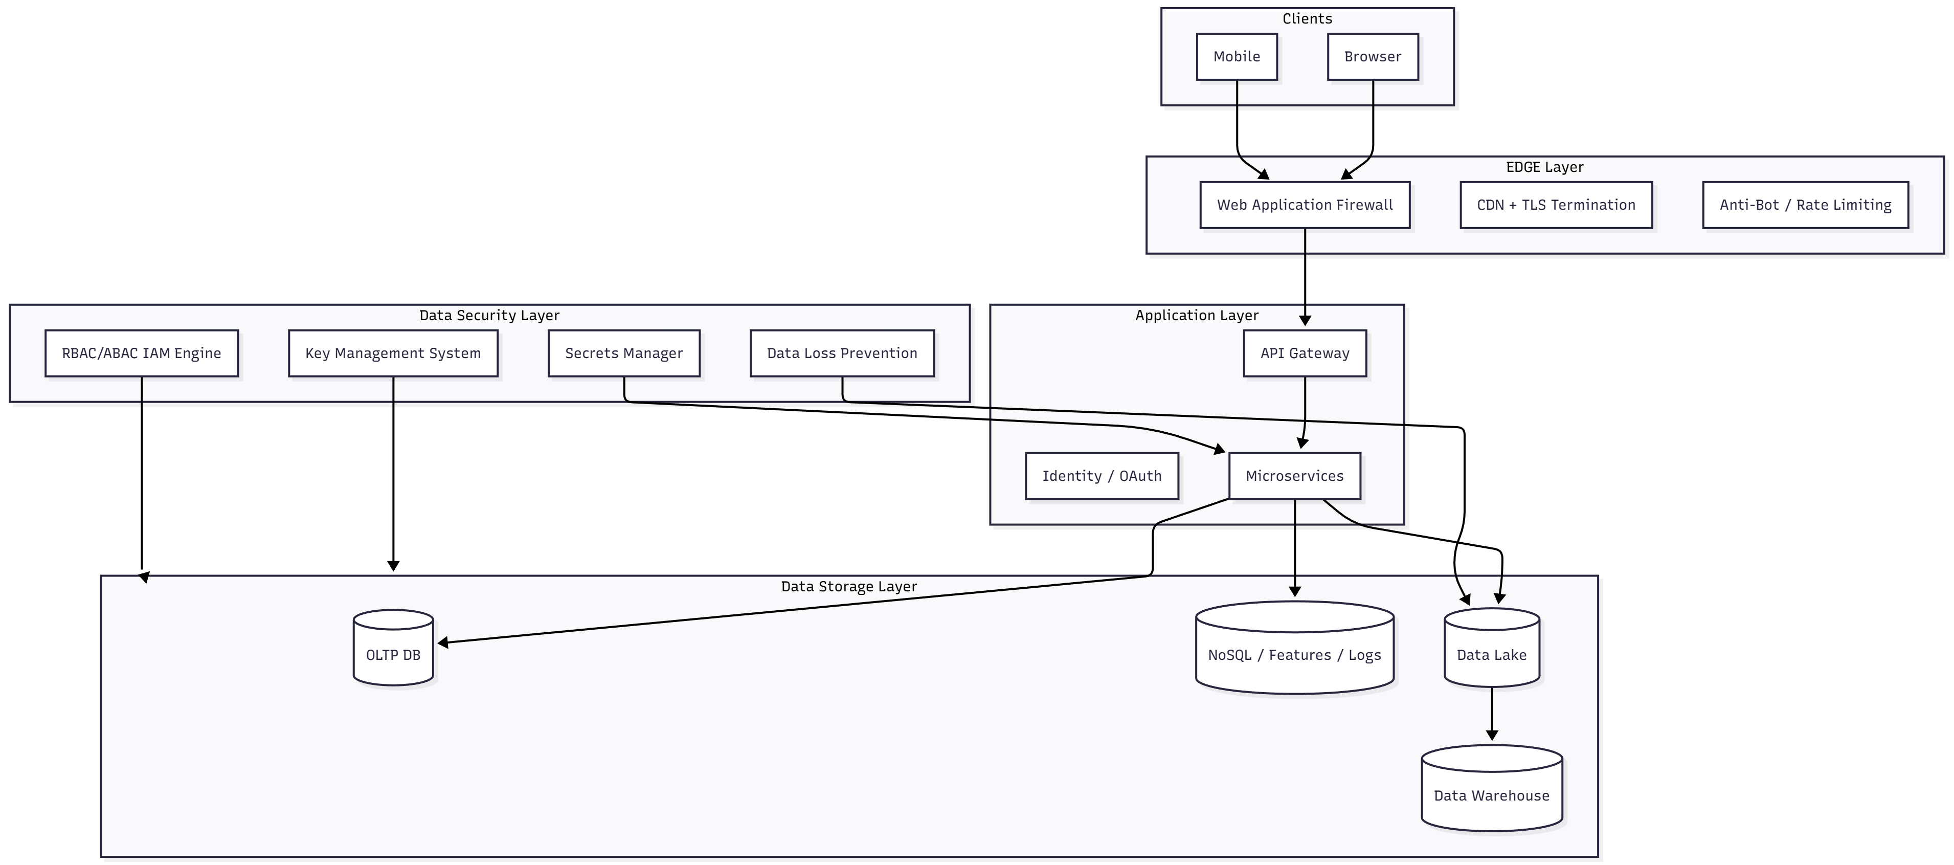
La sécurité
Sécurité renforcée par une architecture en couches
Protection forte des données sensibles
Gouvernance et contrôles d’accès sécurisés
Sécurisation intégrée du pipeline de données
Prévention active des attaques

Slide 8
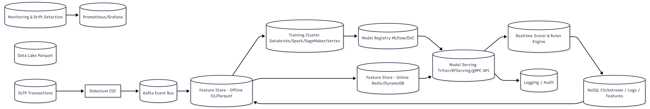
Intégration du ML
Performance en temps réel
Features Store double (offline et online) garantissant performance et fraîcheur
MLOps complet : entraînement, versioning, registry, CI/CD
Monitoring avancé et détection de dérive proactive
Gouvernance, sécurité et conformités intégrés

Slide 9
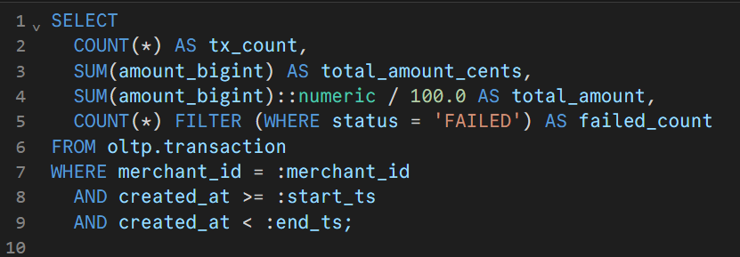
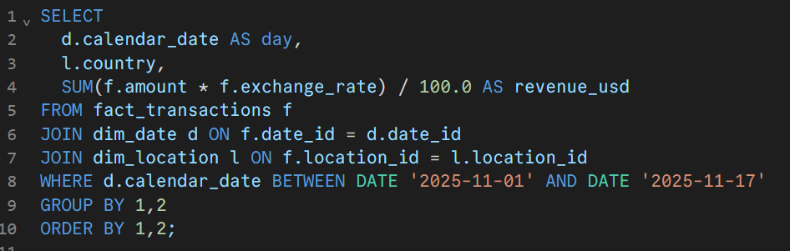
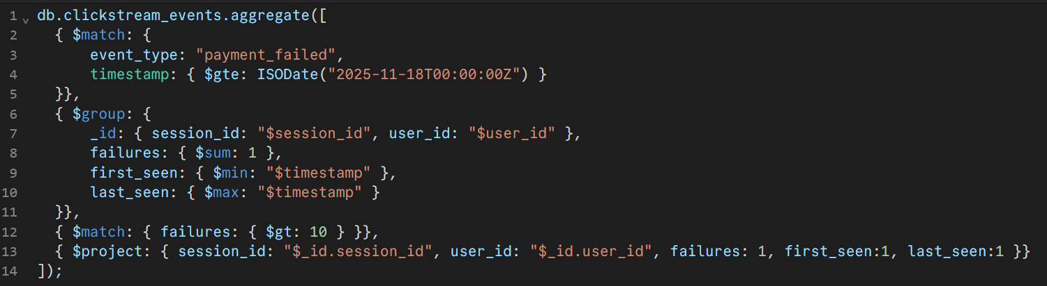
Requête OLTP volume et montant de transactions par marchand
Quelques requêtes
SQL et NoSQL
Requête OLAP revenus journaliers par pays
Requêtes NoSQL sessions suspectes

Slide 10

Merci !
Questions/réponses

